Slide 1

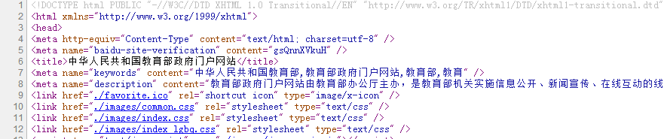
第2章 HTML基础

Slide 2
本章学习目标
Web前端开发工程师应掌握以下内容：
了解HTML 文档的基本结构；
理解标记类型、标记语法；
学会body标记的属性的设置方法；
学会给网页添加注释；
理解meta元信息的作用；
了解HTML文档类型。

Slide 3
2.1 HTML文档结构
2.1.1 基本结构
HTML文档由头部head和主体body两个部分组成。在头部<head>标记中，可定义标题、样式等；在主体<body>标记中，可定义段落、标题字、超链接、脚本、表格、表单等元素，主体内容是网页要显示的信息。
<html>
<head></head>
<body></body>
</html>
HTML文档以<html>标记开始，以</html>标记结束。所有的HTML代码都位于这两个标记之间。一般情况下，每个HTML文档都应该有且只有一个html、head和body元素。
Notes:
HTML中html元素的lang属性的说明：
https://blog.csdn.net/mirro81/article/details/75213031

Slide 4
2.2 头部<head>
HTML文档的头部标记主要包含页面标题标记、元信息标记、样式标记、脚本标记、链接标记等。头部标记所包含的信息一般不会显示在网页上。
2.2.1 页面标题<title> </title>
基本语法
<title>标题信息显示在浏览器的标题栏上</title>
语法说明
title标记是成对标记，<title>是开始标记，</title>是结束标记，两者之间的内容为显示在浏览器的标题栏上的信息。

Slide 5
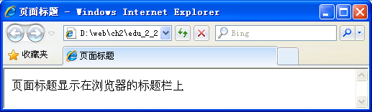
2.2 头部<head>-案例
<!-- edu_2_2_1.html -->
<html>
<head>
<title> 页面标题 </title>
</head>
<body>
页面标题显示在浏览器的标题栏上
</body>
</html>

Slide 6
2.2.2 元信息<meta>
meta标记用来描述一个HTML网页文档的属性，也称为元信息，这些信息并不会显示在浏览器的页面中。例如作者、日期和时间、网页描述、关键词、页面刷新等。meta标记是单个标记，该标记位于文档的头部，其属性定义了与文档相关联的“名称/值”对。
1. <meta>标记
基本语法
<meta name="" content="">
<meta http-equiv="" content="">
属性说明
meta属性主要分为两组。

Slide 7
2.2.2 元信息<meta>(续)
name属性与content属性
name属性用于描述网页，它是以“名称/值”形式的名称，name属性的值所描述的内容(值)通过content属性表示，便于搜索引擎机器人查找、分类。其中最重要的是description、keywords和robots。
http-equiv属性与content属性
http-equiv属性用于提供HTTP协议的响应头报文，它是以“名称/值”形式的名称，http-equiv属性的值所描述的内容(值)通过content属性表示，通常为网页加载前提供给浏览器等设备使用。其中最重要的是content-type charset提供编码信息，refresh刷新与跳转页面，no-cache页面缓存，expires网页缓存过期时间。

Slide 8
meta标记属性/值对应表
属性 | 值 | 描述
content | some_text | 定义与http-equiv或name属性相关的元信息
http-equiv | content-type expires refresh set-cookie | 内容类型 网页缓存过期时间 刷新与跳转(重定向)页面 如果网页过期，那么存盘的cookie将被删除
name | author description keywords generator | 定义网页作者 定义网页简短描述 定义网页关键词 定义编辑器

Slide 9
2.2.2 元信息<meta>(续)
2.meta标记的使用方法
<meta name="keywords" content="信息参数" />
<meta name="description" content="信息参数" />
<meta http-equiv="content-type" content="text/html; charset=信息参数" />
<meta name="generator" content="信息参数" />
<meta name="author" content="信息参数">
<meta http-equiv="refresh" content="时间； url=网址参数">
<meta name="robots" contect="信息参数">

Slide 10
2.3 主体body
主体body是一个Web页面的主要部分，其设置内容是读者实际看到的信息。所有WWW文档的主体部分都是由body标记定义的。在主体body标记中可以放置的是页面中所有的内容，如图片、图像、表格、文字、超链接等元素。
2.3.1 body标记
基本语法
<body> … </body>
语法说明
＜body＞是开始标记，＜/body＞是结束标记。两者之间所包括的内容为网页上显示的信息。

Slide 11
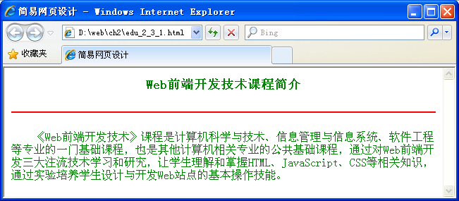
2.3 主体body-案例
<html>
<head>
<title>简易网页设计</title>
</head>
<body text="green">
<h3 align="center">Web前端开发技术课程简介</h3>
<hr color="red">
<p>&nbsp;&nbsp;&nbsp;&nbsp;《Web前端开发技术》课程是计算机科学与技术、信息管理与信息系统、软件工程等专业的一门基础课程，也是其他计算机相关专业的公共基础课程，通过对Web前端开发三大注流技术学习和研究，让学生理解和掌握HTML、JavaScript、CSS等相关知识，通过实验培养学生设计与开发Web站点的基本操作技能。</p>
</body>
</html>

Slide 12
2.3.2 body标记属性
设置body标记属性可以改变Web页面显示效果。body标记主要属性有text、bgcolor、background、link、alink、vlink、topmargin、leftmargin。
基本语法
<body leftmargin="50px" topmargin="50px"
text="#000000" bgcolor="#339999"
link="blue" alink="white" vlink="red"
background="body_image.jpg">
属性说明

Slide 13
2.3.2 body标记属性-属性表
属性 | 值 | 描述
text | rgb(R,G,B) rgb(R%,G%,B%) #RRGGBB |#RGB Colorname | 规定文档中所有文本的颜色。 不赞成使用。请使用样式取代它。
bgcolor | 同上 | 规定文档的背景颜色。不赞成使用。
alink | 同上 | 规定文档中活动链接的颜色。不赞成使用。
link | 同上 | 规定文档中未访问链接的默认颜色。不赞成使用。
vlink | 同上 | 规定文档中已被访问链接的颜色。不赞成使用。
background | URL | 规定文档的背景图像。不赞成使用。
topmargin | Pixel | 规定文档中上边距的大小
leftmargin | pixel | 规定文档中左边距的大小

Slide 14
2.3.2 body标记属性-颜色表示方法
在网页设计中，HTML提供了4种颜色设置方法：
使用RGB（R，G，B），其中R、G、B为是0～255的整数；
使用RGB（R%，G%，B%），其中R、G、B为0～100的整数；
使用3位或6位十六进制数#RGB或#RRGGBB，R、G、B为十六进制数，取值范围：0～9、A～F，每一种颜色用2位十六进制数表示，RR：红色部分，GG：绿色部分，BB：蓝色部分。红色为#FF0000； #RGB可以转换为#RRGGBB 。例如红色 分别 表示为#F00、#FF0000。
使用颜色英文名称，如red表示红色，green表示绿色，blue表示蓝色等。

Slide 15
2.3.2 body标记属性-案例
<!-- edu_2_3_2.html -->
<html>
<head>
<title> body属性应用 </title>
<meta name="Generator" content="EditPlus">
<meta name="Author" content="储久良">
</head>
<body text="rgb(00,00,00)" bgcolor="#f0f0f0" background="" link="rgb(0%,100%,0%)" alink="white" vlink="red" topmargin="50px" leftmargin="50px" >
<p>欢迎访问我们的站点，我们为您提供网站地图。</p>
网站导航： <a href="http://www.baidu.com">百度</a>
<a href="http://www.163.com">网易</a>
<a href="http://www.sina.com.cn">新浪</a>
<a href="http://www.sohu.com.cn">搜狐</a>
</body>
</html>

Slide 16
2.4 HTML基本语法
2.4.1 标记语法
HTML标记是由尖括号包围的关键词，用于说明指定内容的外貌和特征，也称为标签（Tag）。<html>、<head>、<body>等都是标记。标记通常分为单个标记和成对标记两种类型。
1.单个标记
单个标记仅单独使用就可以表达完整的意思。
基本语法
<标记名称>或<标记名称/>
语法说明
最常用的单标记有<br>、<hr>。<br>、<br/>表示换行，<hr>、<hr/>表示水平分隔线。

Slide 17
2.4 HTML基本语法（续）
2.成对标记
成对标记由开始标记和结束标记两部分组成，必须成对使用。开始标记也称为首标记，告诉Web浏览器从此处开始执行该标记所表示的功能；结束标记也称为尾标记，告诉Web浏览器在这里结束该标记。
基本语法
<标记名称>内容</标记名称>
语法说明
其中“内容”部分就是要被这对标记施加作用的部分。
标记可以相互嵌套，但是不能交叉
<h3><i>这是错误的交叉嵌套的代码</h3></i> ×
<h3><i>这是正确嵌套不交叉的代码</i></h3> √

Slide 18
2.4.2 属性语法
HTML使用标记来描述网页，浏览器根据标记解释标记所包含内容的效果。每一个标记均定义了一个默认的显示效果，这些默认效果是通过标记的附加信息（也称为属性）来定义的。如果需要修改某一个效果，那就需要修改该标记附加信息。
例如段落p标记默认内容是居左对齐，如果需要将段落居中对齐显示， 只需要设置对齐align属性。<p align=“center”>该段落居中显示</p>

Slide 19
2.4.2 属性语法
基本语法
<标记名称 属性1=“属性值1” 属性2=“属性值2” … 属性n="属性值n">
语法说明
属性应在开始标记（首标记）内定义，并且和标记名之间有一个空格分隔。例如，上例中hr标记中，align为属性，center为属性值，属性值可以直接书写，也可以使用双引号“”括起来。
<hr size="3" color="red" align="center">

Slide 20
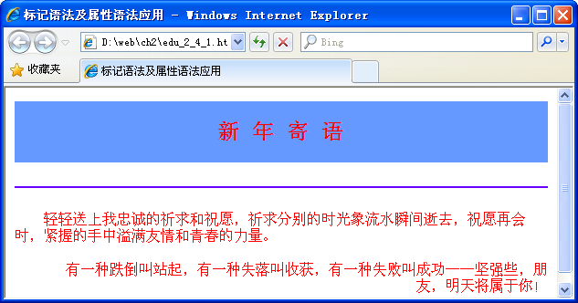
2.4.2 属性语法-案例
<!-- edu_2_4_1.html -->
<html>
<head>
<title>标记语法及属性语法应用 </title>
<style type="text/css">
h2{text-align:center;background:#6699ff;padding:20px;}
</style>
</head>
<body background="" text="red">
<h2 align="center">新&nbsp;年&nbsp;寄&nbsp;语</h3>
<hr size="2" color="#6600ff" width="100%"/>
<p align="left">&nbsp;&nbsp;&nbsp;&nbsp;轻轻送上我忠诚的祈求和祝愿，祈求分别的时光象流水瞬间逝去，祝愿再会时，紧握的手中溢满友情和青春的力量。 </p>
<p align="right">&nbsp;&nbsp;&nbsp;&nbsp;有一种跌倒叫站起，有一种失落叫收获，有一种失败叫成功——坚强些，朋友，明天将属于你！</p>
</body>
</html>

Slide 21
2.5 注释
HTML代码中添加注释的方法有2种：
<!-- 注释信息 -->
<comment>注释信息</comment>
1.<!-- 注释信息 -->
基本语法
<!-- 显示一个段落 -->
语法说明
以左尖括号和感叹号组合开始（<!--），以右尖括号（-->）结束。
案例edu_2_5_1.html

Slide 22
2.5 注释（续）
2.<comment> </comment>标记
基本语法
<comment>显示一个段落</comment>
语法说明
comment标记是成对标记，以<comment>开始，以</comment>结束。标记包围的信息为注释内容,但在高版本的浏览器中均显示在页面上，建议不使用此注释标记。
<comment>显示一个段落</comment>

Slide 23
2.6 HTML文档编写规范
2.6.1 HTML页面编码基本规范
1. 所有标记均以“<”开始、以“>”结束。
2. 根据标记类型，正确输入标记，单个标记最好在右尖括号前加1个斜杠“/”，如换行标记是单标记<br/>，成对标记最好同时输入起始标记和结束标记，以免忘记。
3. 标记可以嵌套使用，但不能交叉使用。
4. 在HTML代码中不区分大小写。
5. 代码中包含任意多的回车符和空格在HTML页面显示时均不起作用。需要时可使用<br/>和&nbsp来实现换行和插入空格

Slide 24
2.6 HTML文档编写规范
2.6.1 HTML页面编码基本规范
6. 标记中可以设置各种属性，属性值建议用双引号标注起来
7. 书写开始与结束标记时，在左尖括号与标记名或与斜杠“/”之间不能留有多余空格，否则浏览器标记不能识别，导致错误标记直接显示在页面上，影响页面美观效果。
8. 编写HTML代码时，应该使用锯齿结构，即采用缩进风格，使代码结构清晰，便于理解和分析页面的结构，便于代码后期阅读和维护。

Slide 25
2.6 HTML文档编写规范
2.6.2 HTML文档命名规则
1.文档的扩展名为html或者htm，建议统一用html作为文件名的后缀。
2.文档名中只可由英文字母、数字或下划线组成，建议以字母或下划线开始。
3.文档名中不能包含特殊符号，如空格、$、&等。
4.文档名区分大小写。
5.Web服务器主页一般是index.html或default.html。

Slide 26
2.7 HTML文档类型
2.7.1 <!DOCTYPE>标记
基本语法
<!DOCTYPE element-name DTD-type DTD-name DTD-url>
语法说明
<!DOCTYPE >表示开始声明DTD（Document Type Definition文档类型定义），其中DOCTYPE是关键字。element-name指定该DTD的根元素名称。DTD-type指定该DTD是属于标准公用的还是私人制定的。设置为PUBLIC则表示该DTD是标准公用的，设置为SYSTEM则表示私人制定的。DTD-name指定该DTD的文件名称。DTD-url指定该DTD文件所在的URL地址。>是指结束DTD的声明。

Slide 27
2.7.2 DTD类型
HTML 4.01 规定了三种DTD类型：严格Strict、过渡Transitional以及框架Frameset。
<!DOCTYPE HTML PUBLIC "-//W3C//DTD HTML 4.01//EN" "http://www.w3.org/TR/html4/strict.dtd">
<!DOCTYPE HTML PUBLIC "-//W3C//DTD HTML 4.01 Transitional//EN" "http://www.w3.org/TR/html4/loose.dtd">
<!DOCTYPE HTML PUBLIC "-//W3C//DTD HTML 4.01 Frameset//EN " "http://www.w3.org/TR/html4/frameset.dtd">
HTML5的DTD定义：<!doctype html>

Slide 28
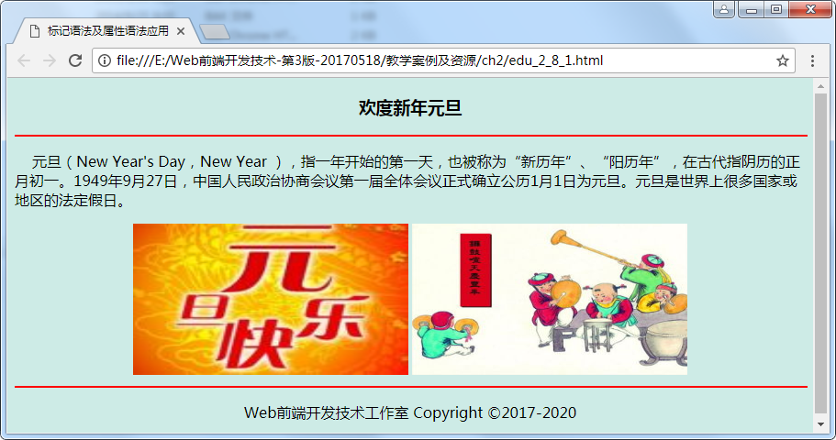
2.8 综合实例

Slide 29
2.8 综合实例-代码
<!-- edu_2_8_1.html -->
<html>
<head>
<title>标记语法及属性语法应用 </title>
<style type="text/css">
div{text-align:center;}
</style>
</head>
<body bgcolor="#CDEBE6">
<h3 align="center">欢度2013年元旦</h3>
<hr size="2" color="red" width="100%"/>
<p align=“left”>&nbsp;&nbsp;&nbsp;元旦（New Year‘s Day，New Year ），指一年开始的
第一天，也被称为“新历年”、“阳历年”，在古代指阴历的正月初一。1949年9月27日，中国人民政治协
商会议第一届全体会议正式确立公历1月1日为元旦。元旦是世界上很多国家或地区的法定假日。</p>
<div id="" class="">
<img src="yundan1.jpg" width="300" height="165" border="0" alt="">
<img src="yundan2.jpg" width="300" height="165" border="0" alt="">
</div>
</body>
</html>

Slide 30
本章小结
本章主要介绍了HTML文件的基本结构。HTML文档包含3个主要标记，其中：
<html></html>分别表示一个HTML文件的开始和结束
<head></head>分别表示文件头部的开始和结束
<body></body>分别表示文件主体的开始和结束。
body标记常用属性有：text、bgcolor、background、link、vlink、alink、topmargin、leftmargin等。

Slide 31
练习与实验
作业：
完成本章练习与实验

